Slide 1
“Раціональний вибір споживача”
Виконала учениця 11-Б:
Чоботар Юлія

Slide 2
Раціональний споживач
- це споживач, який
намагається максимально
задовольнити свої
потреби, враховуючи
свої можливості.

Slide 3
Основа раціонального вибору споживача
Ціль споживача
Джерело доходу

Slide 4
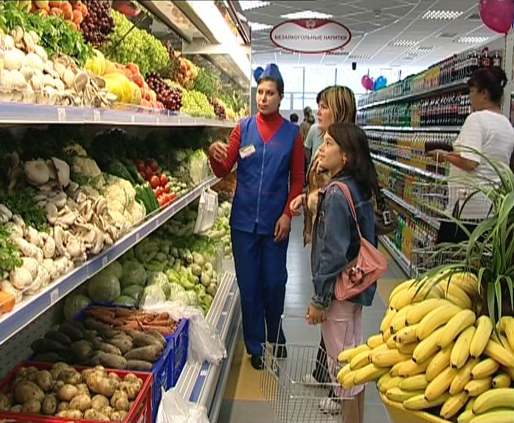
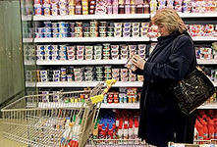
Ціль споживача - мати максимальну корисність від споживання товарів і послуг. На шляху до цієї мети в споживача виникає маса обмежень: сімейний бюджет, ціни, асортимент пропонованих товарів і послуг. Тому споживач, як і виробник, відчуває на собі вплив обмежених можливостей. Перед ним теж стоїть проблема раціонального вибору.

Slide 5
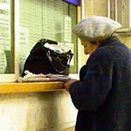
Основними джерелами доходу споживача є заробітна плата, трансферти (соціальні виплати держави окремим громадянам у вигляді допомоги, пенсій, стипендій), дохід від підприємницької й іншої діяльності, дохід від власності (плата, отримана за оренду вашої квартири чи дачі, дохід від заощаджень).

Slide 6
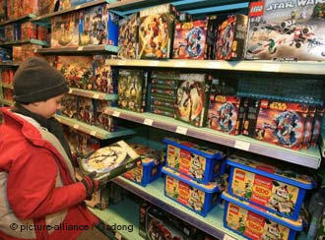
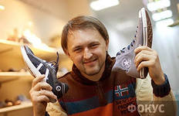
Раціональна поведінка споживача при виборі товару або послуги припускає, як правило, певну послідовність дій: усвідомлення необхідності покупки, пошук інформації про товар чи послугу, оцінка можливих варіантів покупки, прийняття рішення про покупку.

